Slide 1
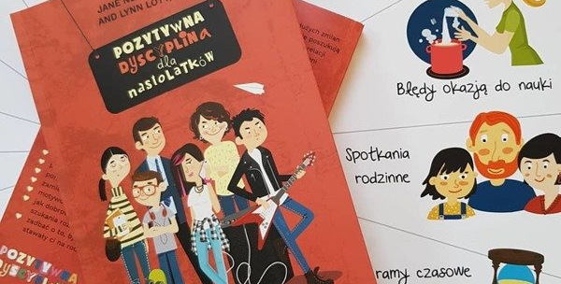
Pozytywna dyscyplina dla nastolatków
szkolenie Rady Pedagogicznej w Szkole Podstawowej w Pukininie
mgr Ewa Gabryszewska-Nogaj

Slide 2

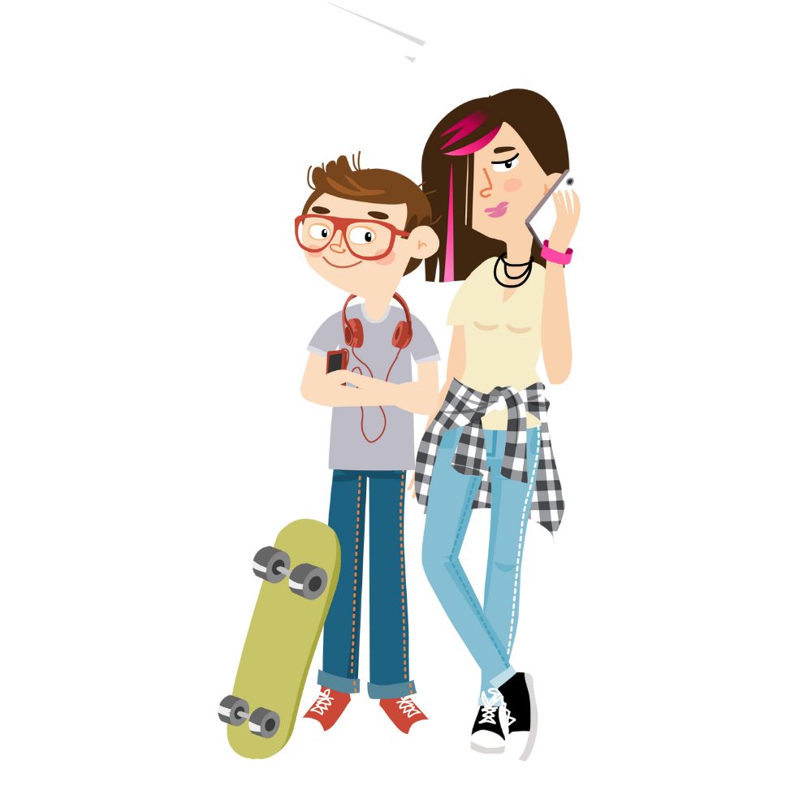
klasyczna metoda wychowawcza, oparta na wzajemnej miłości i szacunku wywodząca się z nurtu psychologii indywidualnej Alfreda Adlera.

Slide 3
Pozytywna Dyscyplina
Opiera się na pięciu fundamentalnych zasadach:
Pomaga dzieciom poczuć łączność i przynależność, poczuć, że są ważne w rodzinie i społeczności.
Jest jednocześnie pełna szacunku i wymagająca.
Jest skuteczna długofalowo: bierze pod uwagę to, co dziecko myśli, czuje, czego się uczy i jakie podejmuje decyzje o sobie samym i o swoim świecie i jak decyduje się postępować w przyszłości, aby przetrwać
i odnosić sukcesy.
Uczy ważnych umiejętności społecznych i życiowych: szacunku, dbania
o innych, rozwiązywania problemów, współpracy oraz umiejętności wnoszenia wkładu i bycia pożytecznym w domu, przedszkolu, szkole
i większej społeczności.
Zaprasza dzieci do odkrywania, jak bardzo są zdolne i kompetentne. Zachęca je do konstruktywnego używania swojej osobistej siły
i autonomii.
Powyższe zasady i setki technik, które oferuje Pozytywna Dyscyplina
nauczycielom i rodzicom, są podstawą skuteczności i spokoju jaki daje ta
metoda wszystkim pracującym na co dzień z dziećmi.

Slide 4
Po czym poznać, że dziecko staje się nastolatkiem?
Kiedy dziecko przestaje widzieć w tobie ideał
Gdy dziecko wchodzi w wiek nastoletni, możemy odnieść wrażenie, że mamy do czynienia z kimś zupełnie innym. Zmienia sposób ubierania się, znajduje sobie innych przyjaciół, słucha innej muzyki, kwestionuje zdanie dorosłych. Nadal jest to ta sama osoba, ale występująca w innej roli.
Chociaż może się wydawać, że okres dojrzewania dziecka ciągnie się
w nieskończoność, w istocie jest to tylko krótki fragment drogi rozwoju człowieka.
• Nastolatek twoich marzeń a nastolatek normalny
Często wyobrażamy sobie nastolatka swoich marzeń jako tak zwane dobre dziecko. Taki nastolatek zdradza samego siebie, starając się wszystkich zadowolić i uzależniając się od pochwał. Rodzice traktują go jako standard. ,,Dlaczego nie możesz być jak twój brat (siostra) – mówią rodzeństwu. Dobre dziecko czuje się kimś znaczącym tylko wtedy, gdy otrzymuje tego rodzaju pochwały. Wielu takich nastolatków rozsypuje się psychicznie po popełnieniu pierwszego poważnego błędu. Niektórzy nie odnajdują się w warunkach współzawodnictwa, kiedy trafiają do szkoły średniej czy na studia i okazuje się, że nie są wcale kimś wyjątkowym. Nie wytrzymując presji, czasem posuwają się nawet do samobójstwa, ponieważ czują, że nie utrzymają się na szczycie. Każdy nastolatek próbuje ustalić:
,,Kim jestem i czy jestem wystarczająco dobry?”.

Slide 5
Inicjacja do wychowania nastolatka bywa stresująca
Stres to miara rozbieżności pomiędzy rzeczywistością, a naszym wyobrażeniem
o właściwym porządku rzeczy.
Skoro źródłem stresu są nasze myśli, to będziemy mniej zestresowani, jeśli je sobie uświadomimy i rozejrzymy za możliwością zmiany – realiów życia albo własnych wyobrażeń. Możemy zredukować stres przyjmując do wiadomości, że jakikolwiek jest nasz nastolatek dzisiaj, nie pozostanie takim na zawsze. Czasami warto odpuścić, pogodzić się z tym, że robi coś inaczej niż my byśmy chcieli.
Kimkolwiek jesteś dzisiaj, nie będziesz taki zawsze
Zachowania nastolatka są czymś przejściowym. Chce zrozumieć, czym się różni
od swoich bliskich, określić swoje poglądy na różne sprawy, swoje uczucia i swoje wartości. Ten proces oddzielania się od rodziny nazywamy indywiduacją.
Cechy indywiduacji:
Młody człowiek odczuwa potrzebę sprawdzania się.
Indywiduacja często przypomina bunt, ponieważ nastolatek poddaje próbie wartości rodzinne.
Zachodzą u niego poważne zmiany fizyczne i emocjonalne.
Relacje z rówieśnikami stają się dla niego ważniejsze niż rodzina.
Nastolatek bada i testuje zakres swoje autonomii.
Ma silną potrzebę swojej prywatności.
Zaczyna wstydzić się swoich rodziców.
Uważa, że wszystko już wie i wszystko potrafi.
U poszczególnych nastolatków proces rozwoju może przebiegać w sposób skrajnie zróżnicowany.

Slide 6
Nie podsycaj płomieni buntu
Bunt nastolatka jest ograniczony w czasie (trwa od roku do pięciu lat). Jeśli nie przyjmiemy do wiadomości, że jest on częścią procesu indywiduacji,
i zrobimy z tego problem, to może się rozciągnąć na dorosłość. Gdy użyjemy uprzejmych i stanowczych metod wychowawczych, przebieg buntu prawdopodobnie będzie łagodny. Jeśli będziemy pamiętać, że wiek nastoletni to okres, gdy dzieci eksperymentują, by zdefiniować własne poglądy, to będziemy potrafili się wyluzować. Bądźmy przewodnikami i pomocnikami, którym dzieci mogą ufać.
Uprzejme i stanowcze rodzicielstwo – zasady do zapamiętania
Jeżeli nasze argumenty, kazania i nagany nie działają, to usiądźmy spokojnie
i poczekajmy na rozwój wypadków.
Sprawdź, co zajmuje twojego nastolatka, zamiast zakładać, że to samo co ciebie w jego wieku. Czasy się zmieniają.
Pamiętaj, że twój nastolatek dojrzewa, ale jeszcze nie dojrzał.
Zastanów się, czy nie dolewasz oliwy do ognia, zamiast uszanować proces indywiduacji.
Zadaj sobie trud, by poznać świat nastolatka i uszanuj jego własną drogę dochodzenia do dorosłości.
Dla zrównoważenia ucieczki nastolatka w prywatność zaoferuj mu swój czas wraz z uprzejmym, stanowczym wsparciem.
Nie kontroluj i nie stosuj kar. Wykorzystaj wskazówki z tej książki.
Dzieci są autonomicznymi jednostkami ludzkimi i jeśli popełniają błędy lub odnoszą sukcesy, czynią to na własny rachunek.

Slide 7
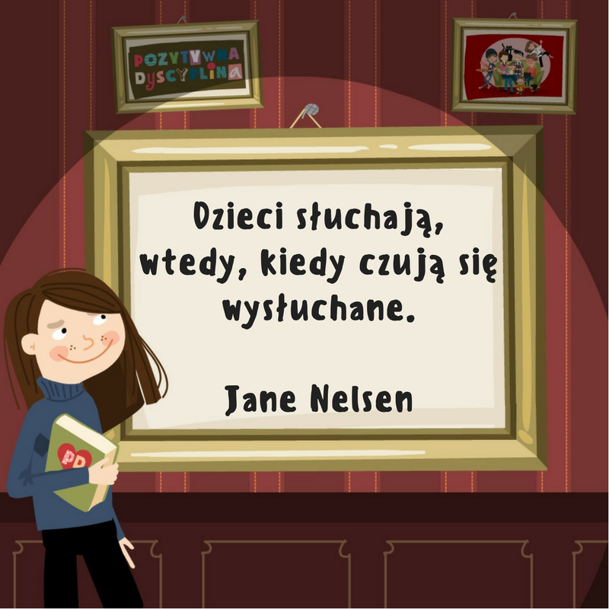
Siedem sposobów na stworzenie więzi z nastolatkiem
Postaw się w jego sytuacji i okaż mu empatię.
Słuchaj go i okazuj zainteresowanie.
Przestań się troszczyć o to, co powiedzą ludzie – rób to, co jest najlepsze dla twojego nastolatka.
Nie zawstydzaj go, lecz ośmielaj.
Upewnij się, że dociera do niego twoje przesłanie miłości.
Zachęcaj go do skupiania się na szukaniu rozwiązań problemów.
Dąż do porozumienia z poszanowaniem obu stron.

Slide 8

Styl rodzicielstwa (wychowania) może być zachęcający lub zniechęcający.
Krótkowzroczny jest każdy styl, który nie sprzyja wyrastaniu dzieci na dobrze funkcjonujących dorosłych. Natomiast skuteczne rodzicielstwo dalekowzroczne polega na wyposażeniu dzieci
w umiejętności, od których zależy jego życiowy sukces – czyli pozycja szczęśliwych i aktywnych członków społeczności.
Style zniechęcające:
- rodzic kontrolujący
- rodzicielstwo pobłażliwe i nadopiekuńcze
- rodzicielstwo niedbałe lub wycofane
Styl zachęcający (konstruktywny i dalekowzroczny):
- uprzejme i stanowcze rodzicielstwo czyli

Slide 9

Pozytywna dyscyplina przekonuje dziecko, że:
Wolność łączy się z odpowiedzialnością.
W rodzinie praktykowany jest wzajemny szacunek.
,,Potrafię zdobyć życiowe umiejętności, takie jak rozwiązywanie problemów, komunikowanie się z ludźmi i szacunek dla innych”.
Błędy to okazja do nauki.
Inni członkowie rodziny maja swoje własne życie, a ,,ja jestem częścią świata, nie jego pępkiem”.
,, Moi rodzice uczą mnie odpowiedzialności, rozmawiając ze mną
o konsekwencjach moich wyborów w atmosferze wolnej od oskarżeń, zawstydzania i bólu”.

Slide 10
Jak motywować nastolatka?
Kluczem do motywacji jest właściwa zachęta i motywacja.
Bardzo skuteczne motywatory:
- pochwały,
- żarty,
- robienie interesów i branie zastawów,
- własne zaangażowanie,
- wspólne rozwiązywanie problemów,
- uprzejma i stanowcza konsekwencja.
Cztery kroki uprzejmej i stanowczej konsekwencji:
1. Przeprowadź przyjacielską rozmowę z nastolatkiem, żeby dowiedzieć się, o co chodzi w danej sprawie.
2. Przedyskutujcie wspólnie możliwe rozwiązania (nie stroń od żartów).
3. Uzgodnijcie nieprzekraczalną datę i czas realizacji.
4. Weź pod uwagę, że ten termin prawdopodobnie nie zostanie dotrzymany, więc po prostu trzymaj się umowy, łagodnie i stanowczo wymagając od nastolatka jej przestrzegania.

Slide 11
Cztery pułapki prowadzące do porażki:
1. Przekonanie, że nastolatek myśli w taki sam sposób jak ty i to samo jest dla niego ważne.
2. Ocenianie i krytykowanie, zamiast trzymania się meritum.
3. Rezygnacja z określenia konkretnego terminu wykonania zadania.
4. Nieposzanowanie godności nastolatka i twojej własnej.
Ćw. Wyobraźmy sobie, że nasz nastolatek nie wykonał jeszcze zadania jakim było skoszenie trawnika, a czas na wykonanie pracy zbliża się ku końcowi…

Slide 12
Nasza interwencja.
Cztery zasady uprzejmej i stanowczej konsekwencji:
1. Twoje uwagi muszą być proste, zwięzłe i w przyjaznym tonie. (,,Widzę, że nie zrobiłeś tego, co miałeś zrobić. Może zrobisz to teraz?”).
2. W odpowiedzi na protesty zapytaj: ,,Na co się umawialiśmy?”.
3. Jeśli młoda osoba nadal się opiera, nie mów nic więcej. Odwołaj się do komunikacji niewerbalnej. (Pokazuj palcem na zegarek. Uśmiechaj się ze zrozumieniem. Obejmij nastolatka i znowu pokaż zegarek). Tak działa zasada ,,mniej znaczy więcej”. Im mniej mówisz, tym lepszy efekt osiągasz. Im więcej mówisz, tym więcej dostarczasz nastolatkowi paliwa do dalszej kłótni – w której zawsze
z tobą wygra.
4. Kiedy nastolatek w końcu ulegnie (czasem z wielką irytacją), powiedz: ,,Dziękuję ci za to, że dotrzymałeś umowy”.

Slide 13
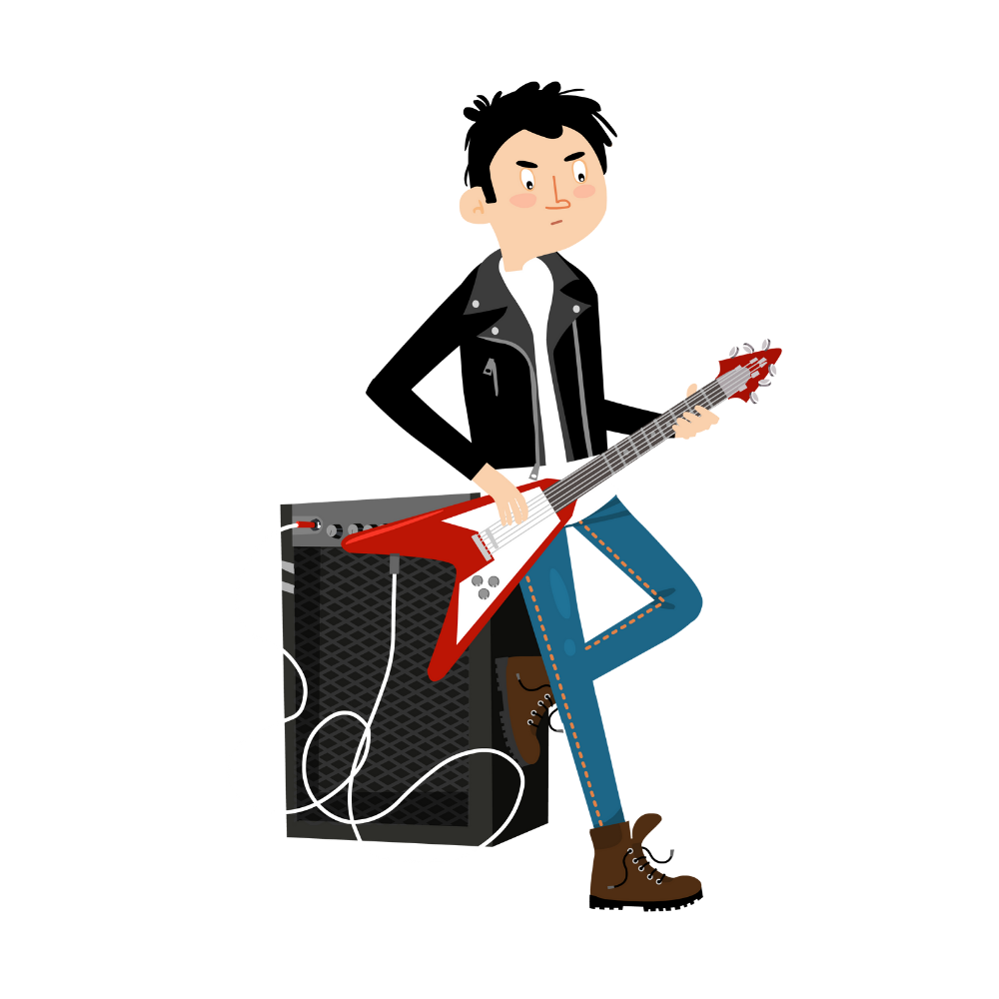
Czego nastolatki się uczą, jeśli nie przestrzegamy zasad uprzejmej konsekwencji:
Nie trzeba dotrzymywać umów. Skoro wy tego nie robicie, to dlaczego oni by mieli?
Wasze słowa nie mają żadnego znaczenia.
To tylko zasłona dymna. Wezmą z was przykład.
Manipulowanie pozwala uniknąć odpowiedzialności.
Mogą sobie pozwolić na najróżniejsze zachowania, ponieważ nie pilnujecie ich
z uprzejmą konsekwencją.
Kochać to znaczy skłaniać innych do ustępstw.

Slide 14
Rady nastolatków dla rodziców, jak mogą poprawić komunikację:
Żadnych kazań.
Mówcie krótko i przyjaźnie.
Nie traktujcie nas z góry.
Słuchajcie nas, a nie tylko mówcie.
Nie powtarzajcie się.
Jeśli mamy odwagę przyznać się do czegoś złego, nie wściekajcie się i nie reagujcie przesadnie.
Nie bądźcie wścibscy, nie urządzajcie przesłuchania.
Nie wołajcie do nas z drugiego pokoju, oczekując, że przybiegniemy na wezwanie.
Nie próbujcie wywoływać u nas poczucia winy, mówiąc na przykład: „ Sama musiałam to zrobić, bo tobie się nie chciało”.
Nie obiecujcie czegoś, czego nie możecie spełnić.
Nie porównujcie nas z rodzeństwem lub rówieśnikami.
Nie rozmawiajcie o nas z naszymi przyjaciółmi.

Slide 15
Szkoła….osłabianie
Okazuj mową i działaniem, że szkolne stopnie twojego nastolatka są dla ciebie ważniejsze od jego osoby. Siedź mu nad głową, gdy odrabia lekcje. Narzucaj mu, kiedy i gdzie ma to robić. Odbieraj mu przywileje, jeśli nie ma dobrych stopni. Co najmniej raz dziennie wchodź na stronę szkoły
i sprawdzaj, jak sobie daje radę.

Slide 16
Szkoła…wzmacnianie
Wybierz porę dnia, w której cała rodzina będzie zajmowała się cichą pracą.
Określ ze swoim nastolatkiem reguły dotyczące odrabiania lekcji, zamiast prowadzić go za rękę.
Urządzajcie rodzinne czytanie książek.
Uczcie się razem.
Ucz się sam.
Pamiętaj, że szkoła jest po to, żeby zdobywać wiedzę, a nie po to, żeby dostawać jak najlepsze stopnie lub uzyskać jakiś papierek.
Daj nastolatkowi do zrozumienia, że jest dla ciebie ważniejszy niż jego oceny szkolne.
Jeśli jego oceny pogarszają się, zachowaj się po przyjacielsku i spróbuj dociec przyczyny.
Patrz realistycznie na możliwości swojego nastolatka i nie oczekuj, że będzie kierował się tymi samymi celami co ty.
Nie stosuj odbierania nastolatkowi dostępu do tego, w czym jest dobry ani jako kary, ani jako specyficznej pojmowanej „motywacji”.
Jeśli tylko możesz nie wtrącaj się w prace domowe swojego nastolatka.
Zachęcaj nastolatka, by bazował na swoich mocnych stronach. Nie żądaj, żeby był dobry we wszystkim.

Slide 17
Panel dyskusyjny
Co sądzisz o takim stylu wychowania?
Czy rodzice i wychowawcy są gotowi na pozytywną dyscyplinę?
Czy jesteśmy gotowi zmienić nasze podejście do wychowania, sposób myślenia?

Slide 18

Dziękuję ☺

